Slide 1

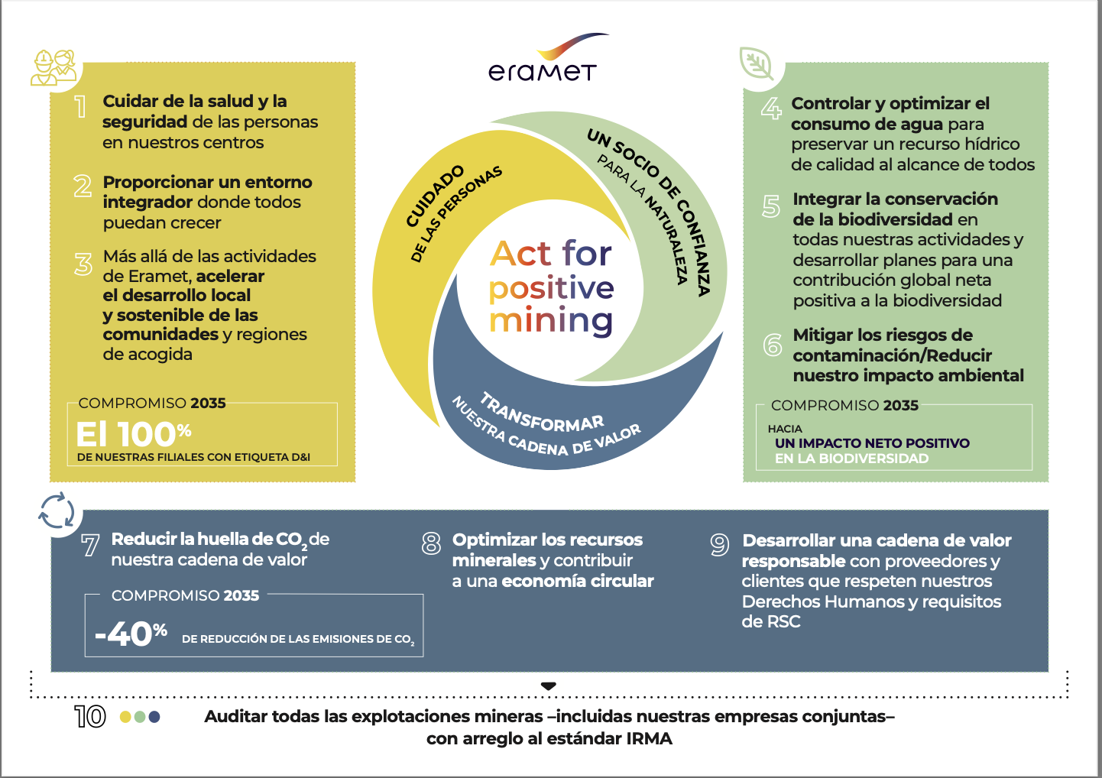
Plan de gestión social Eramet Chile
Hoja de ruta
Eramet en Chile, previo a comenzar las exploraciones ha establecido un enfoque de minería responsable alineado con los Objetivos de Desarrollo Sostenible (ODS) y los estándares IRMA, el Convenio 169 de la OIT y las normativas nacionales.
ERAMET, empresa líder en minería responsable, ha definido una estrategia de relacionamiento temprano con las comunidades locales, priorizando el diálogo, la transparencia y la inclusión desde las etapas iniciales del proyecto, todo enmarcado en la hoja de ruta de RSE.

Slide 2
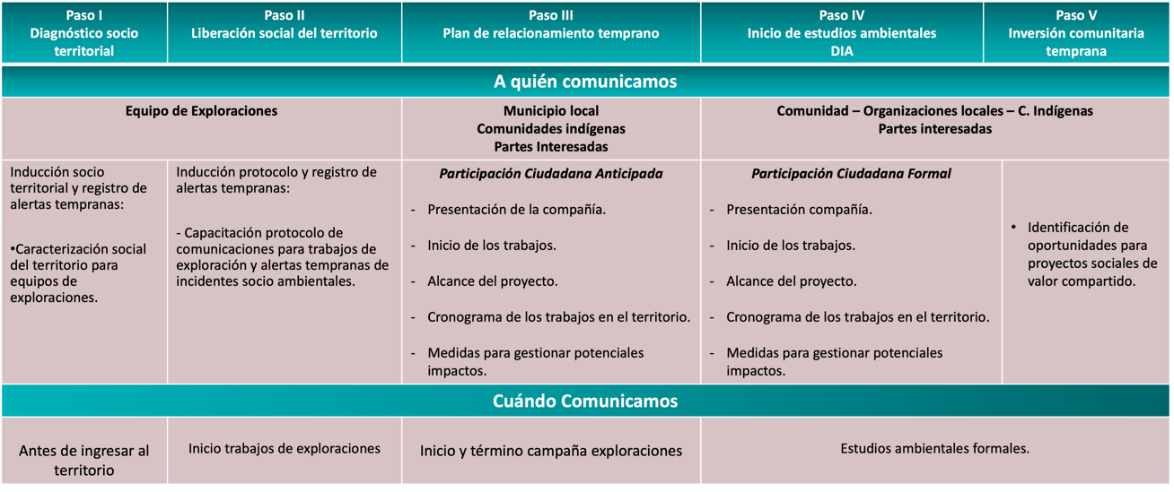
Plan de gestión social Eramet Chile
Previo al inicio de cualquier actividad o acción de Eramet en Chile, se desarrolla una estrategia que permite generar lazos de largo plazo, establecer confianzas y disminuir los riesgos asociados a futuros proyectos.
Nuestro accionar temprano

Slide 3
Plan de gestión social Eramet Chile
Líneas Estratégicas del Relacionamiento Temprano en Chile desde el año 2024
Diálogo Permanente: Comunicación bidireccional y oportuna con comunidades, autoridades y servicios públicos.
Desarrollo en los Territorios: Promoción de empleo local, capacitación laboral y encadenamiento productivo regional.
Instalación Responsable: Relacionamiento progresivo y transparente desde las fases tempranas del proyecto.
Exploraciones Chile: Exploraciones mineras responsables con respeto al medio ambiente y comunidades.
Diversidad: Valoración de la diversidad como imperativo ético y estratégico en todas las operaciones.
Compromisos y Acuerdos Voluntarios: Relaciones no transaccionales con comunidades, basadas en responsabilidad social.
Innovación y Ciencia: Alianzas con universidades para fomentar investigación y desarrollo tecnológico.
Patrimonio Cultural: Preservación del patrimonio tangible e intangible en los territorios intervenidos.

Slide 4
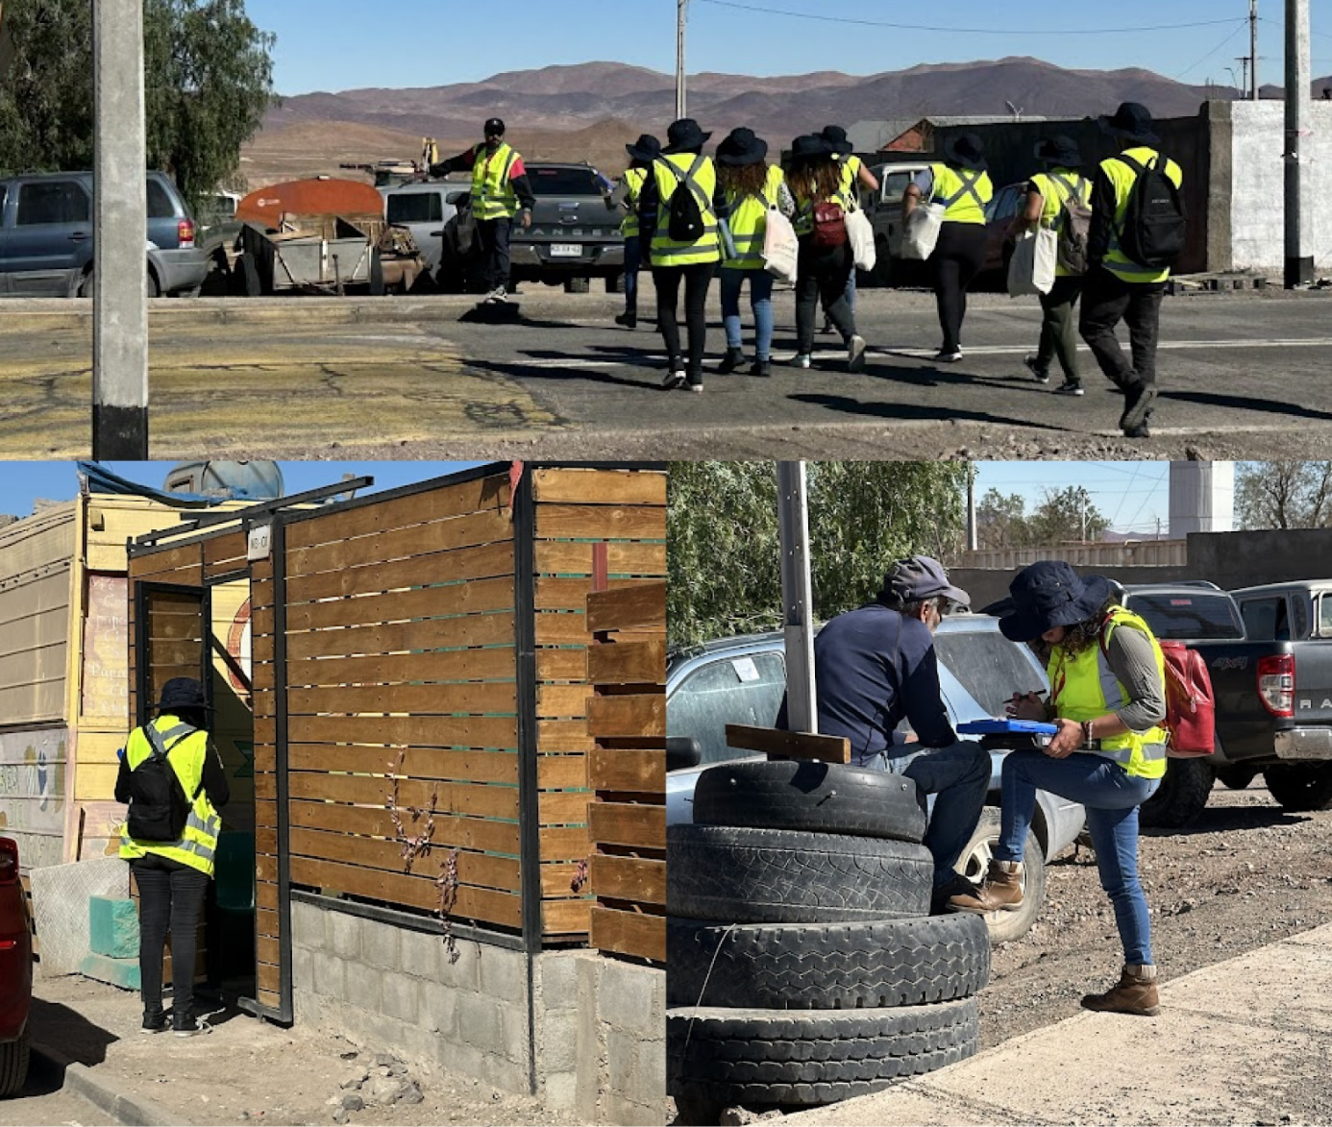
Modelo HORUS
Presentamos el Primer Sistema Vivo de Inteligencia Social de Atacama
Se levantó información territorial en las localidades de Diego de Almagro, Inca de Oro y comunidades cercanas, alcanzando a 1.995 personas en 857 viviendas, lo que representa aproximadamente el 50% de las viviendas ocupadas.
El estudio combinó un enfoque cuantitativo y cualitativo, incluyendo el análisis con Inteligencia Artificial de más de 3.000 registros de audio, lo que permitió captar tanto los datos objetivos como las percepciones y relatos de la comunidad.
A partir de este trabajo se obtuvo:
- Diagnóstico socio-territorial integral.
- Perfil de empleabilidad local.
- Recomendaciones estratégicas de acción.

Slide 5
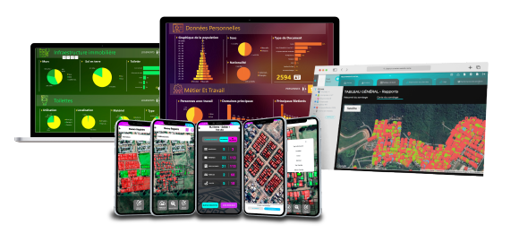
Un sistema Dinámico
Su plataforma tecnológica permite actualizar la información y generar análisis en tiempo real mediante diversas herramientas:
App de captura y actualización de datos, offline, con formularios adaptativos, carga multimedia (audio, imágenes, video) y geolocalización (punto, línea o polígono).
Tableros interactivos Power Bi, mapas GIS y fichas individuales.
Módulos SRM (Stakeholder Relationship Management).
Indicadores (KPI) y aplicación de IA sobre la propia base de datos.
Comunicación bidireccional con las comunidades locales.
Medición de impactos con trazabilidad y escalabilidad.
Más que un diagnóstico estático, Horus es un modelo dinámico de gestión social y territorial, sustentado en una base de datos geo-referenciada y en permanente crecimiento.

Slide 6

Desafío para Atacama:
Este modelo tiene como propósito:
Definir planes de acción concretos y medibles.
Facilitar la coordinación efectiva de iniciativas entre los actores del territorio.
Apalancar financiamiento cruzado y optimizar recursos.
Fortalecer el ecosistema colaborativo de información y acción de Horus, garantizando su continuidad y crecimiento.

